Slide 1
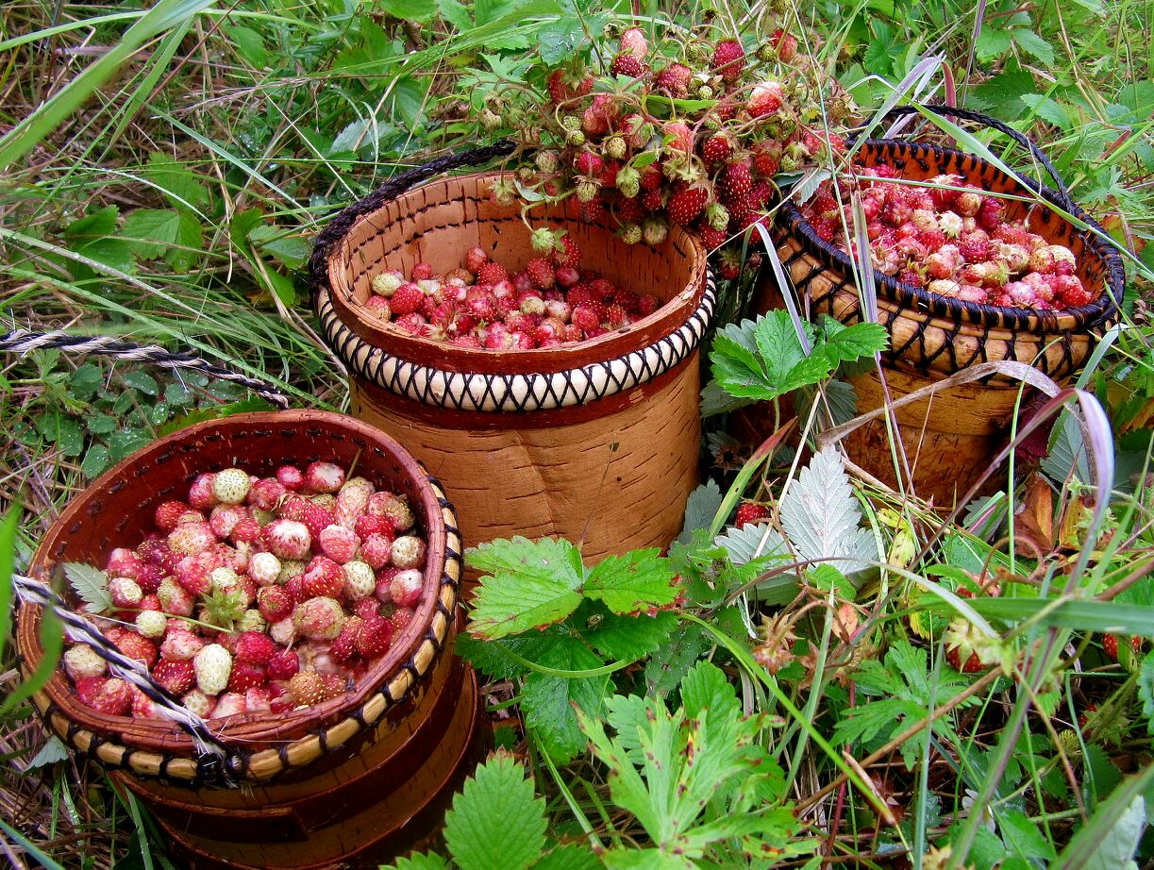
ЯГОДЫ ЯКУТИИ.
МБДОУ ЦРР №21 «Кэнчээри» Сивцева Н.Н.
г. Якутск 2015 год

Slide 2
Проект «Ягоды Якутии» для детей старшего дошкольного возраста
В ходе реализации при совместной деятельности детей и педагога: беседы ,чтение художественной литературы, рассматривание иллюстраций, знакомства с полезными свойствами ягод. В проекте используется принцип интеграции образовательных областей. Интегрированный подход дает возможность развивать в единстве познавательную и практические сферы личности ребенка.

Slide 3
Актуальность темы.
Якутия богата ягодами . Ягодные растения всегда были любимым лакомством якутов. В наших лесах собирают различные ягоды. Ягоды это ароматный дар нашего северного леса. Природа нас кормит , одевает, лечит и воспитывает. Ягоды не только вкусны они содержат еще много витаминов и других полезных веществ. Все наши ягодные растения лекарственные и ими можно иногда лечиться. Вся наша жизнь связана с природой.

Slide 4
Цель проекта.
Ознакомить детей с видами ягод растущих в лесах Якутии (брусника, черника, голубика, морошка, земляника). Раскрыть детям полезные ,вкусовые качества, отличия ягод друг от друга по цвету, знать где именно они растут( брусника, земляника, морошка на земле остальные ягоды растут в кустарниках). Воспитать любовь и бережное отношение к лесу и растениям. Развивать любознательность, познавательный интерес.
Учить делать выводы ,анализировать.

Slide 5
Задачи.
1. Привлечение внимания детей на внешних особенности листьев.
2.Формирование заботливого отношения к окружающей природе, к растительному миру.
3.Воспитание навыков заботы о своем здоровье.

Slide 6
Этапы работы
1 этап. Организационно-подготовительный:
Планирование работы по областям
Рассматривание картин с рисунком ягод
Сбор и накопление материала
Чтение художественной литературы

Slide 7
2 этап. Реализация проекта Образовательные области содержание работы
Познание: «Скорая ягодная помощь», «Где живут витамины»
Коммуникация : «Ягоды полезные продукты», «Как сохранить свое здоровье?»
Чтение литературных произведений: «Дьэдьэнньиттэр» И.Сосина, сочинение сказок, загадок про ягоды: словесные игры, рассматривание иллюстраций различных ягод.
Беседа воспитателя о значимости витаминов
Опытно-экспериментальная деятельность опыты с брусникой

Slide 8
Организация сюжетно-ролевых игр «Магазин», «Повара», «Семья»;обогащение развивающей среды дидактические игры «Найди пару», «Подбери по цвету», «Узнай по описанию»
Продуктивная деятельность . Рисования «Ягоды», аппликация «Лесные ягоды», лепка «Корзина с ягодами»
Работа с родителями консультация «Лесные ягоды самые витаминные продукты»
Папка передвижка «Витаминный калейдоскоп»
Фотоконкурс «В лесу за ягодами»
Конкурс рисунков

Slide 9
3 этап. Итоговое мероприятие: развлечение «Ягодка, ягодка где ты живешь»
Ожидаемый результат:
Проект обеспечивает целостное восприятие окружающего мира
Повысится познавательный интерес, творческая активность
Более глубокие знания о дикорастущих ягодных растениях

Slide 10
Ягодку сорвать легко Ведь растет не высоко Под листочки загляни-ка Там созрела… (земляника).

Slide 11
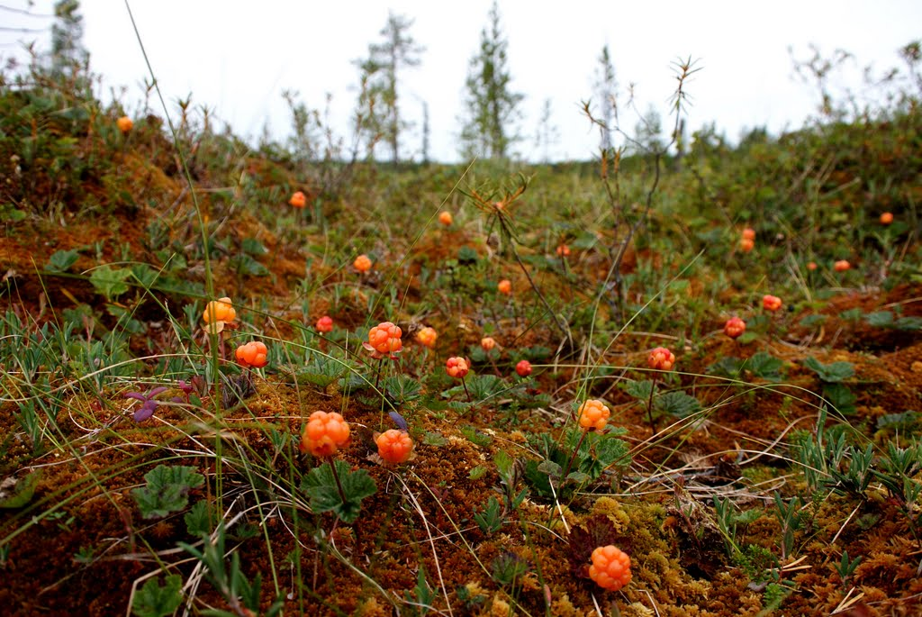
На болоте уродилась В мягкой травке притаилась Желтенькая брошка Ягодка… (морошка).

Slide 12
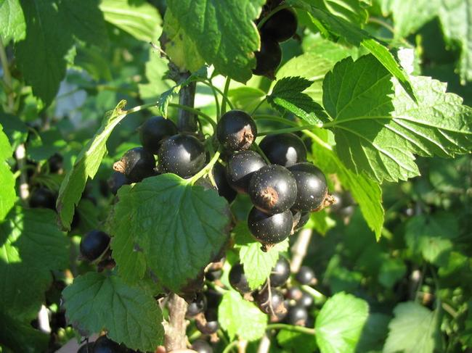
Много темно-синих бус Кто-то уронил на куст. Их в лукошко собери-ка Эти бусины - … (черника).

Slide 13
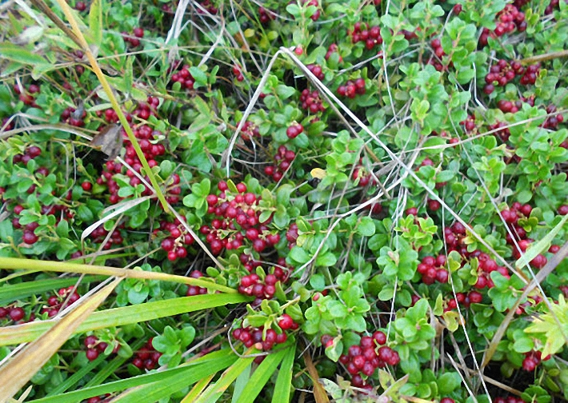
Листики - с глянцем Ягодки - с румянцем А сами кусточки Не выше кочки… (брусника).

Slide 14
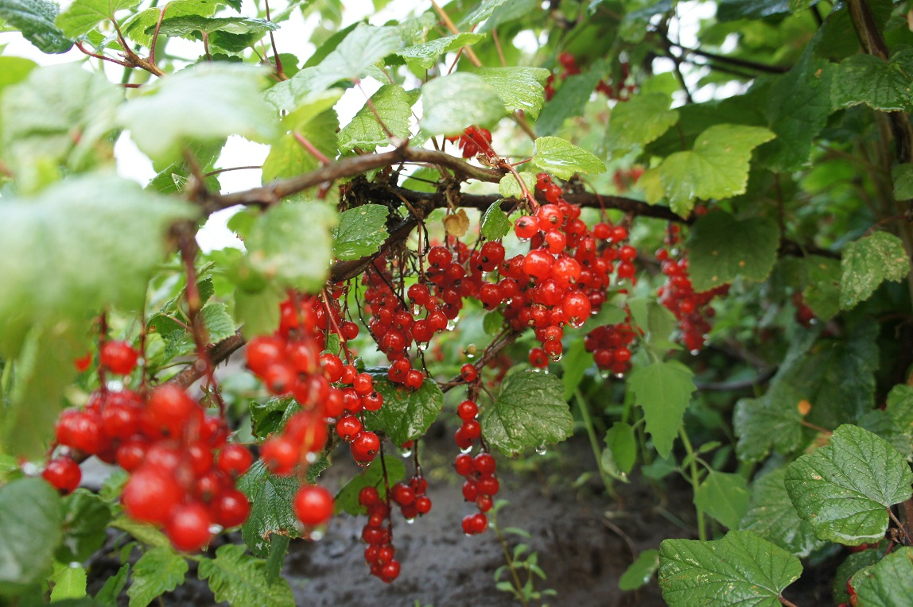
Ярко – красных, черных, белых Ягодок попробуй спелых. Сельский сад – их родина Что это? (смородина).

Slide 15
Литература
А.А Макаров «Лекарственные растения Якутии», Бичик,2001г
С.Р Попов, А.С Попова «Дикорастущие сьедобные растения», Якутск 1988г
«Дары природы» Айыл Петров В.Е Бичик 1995г
«Кэскил» Бичик 2002г

